Slide 1







Slide 2
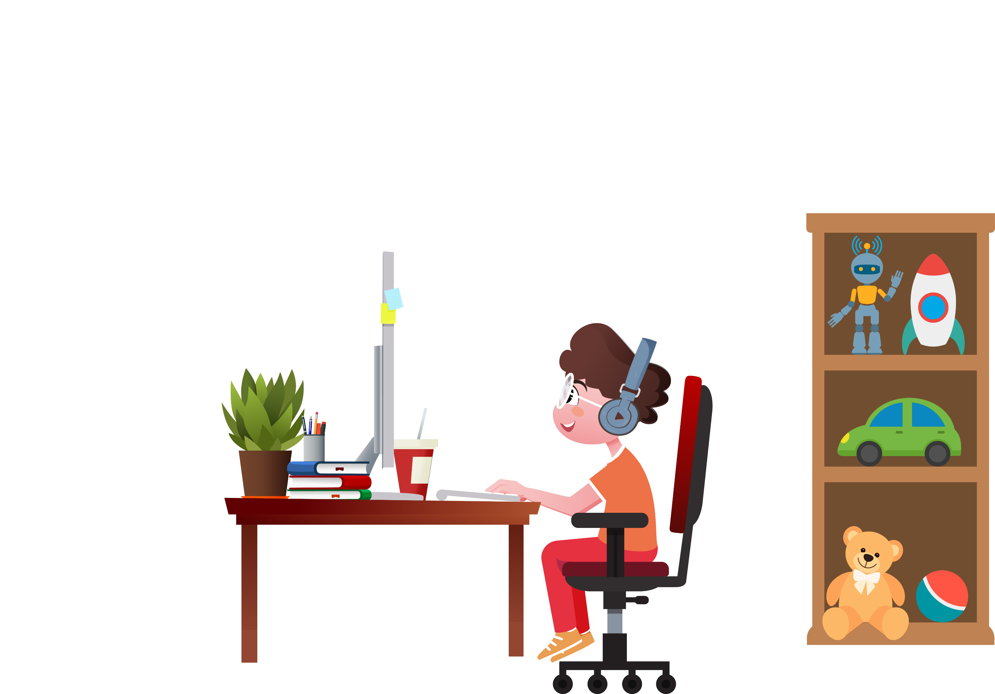

Bonjour!
Bienvenue
à tous!
Vous voulez
en savoir plus sur
la cybersécurité?

Slide 3
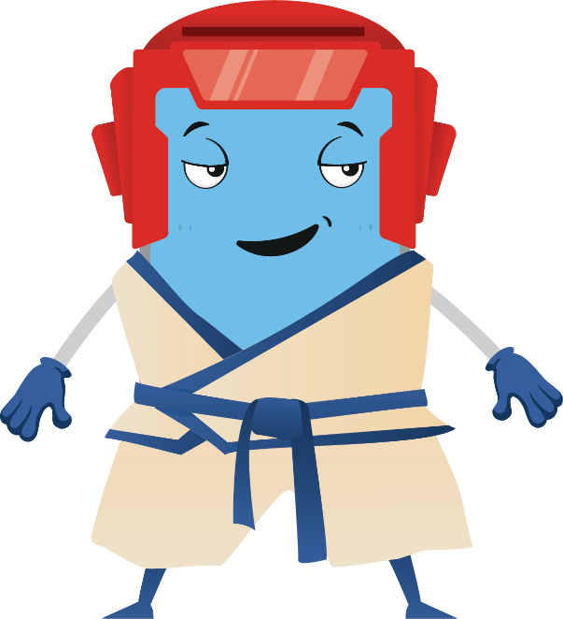
Pour quoi utilisez-vous l'Internet?
Communiquer et rester en contact avec nos amis et notre famille
Regarder des émissions télévisées
Jouer à des jeux vidéo
Faire vos devoirs en ligne
Pour vérifier le programme en ligne
Écouter de la musique

Slide 4
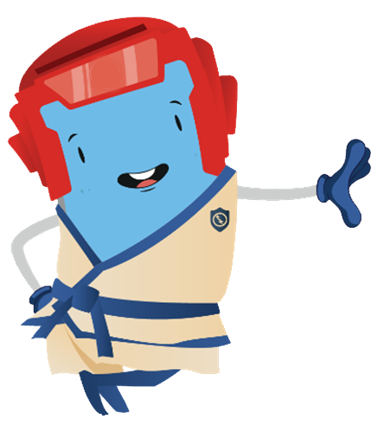
L'Internet peut également être un lieu dangereux si nous ne faisons pas attention à notre façon de nous comporter lorsque nous sommes
en ligne.

Slide 5
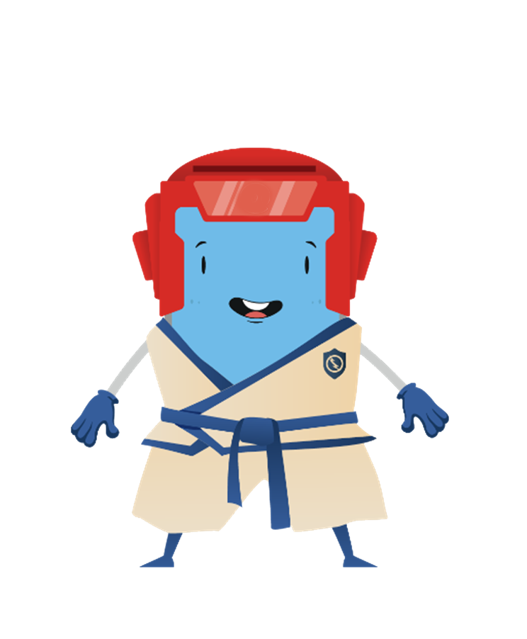
Aujourd'hui, nous
allons apprendre
comment
nous pouvons nous protéger lorsque nous utilisons l'Internet pour communiquer, jouer et naviguer.

Slide 6
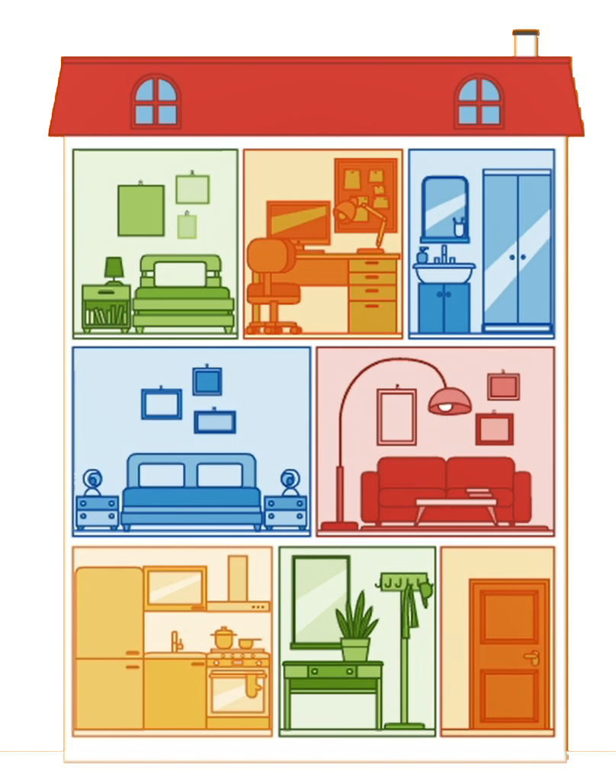
Maison

Slide 7
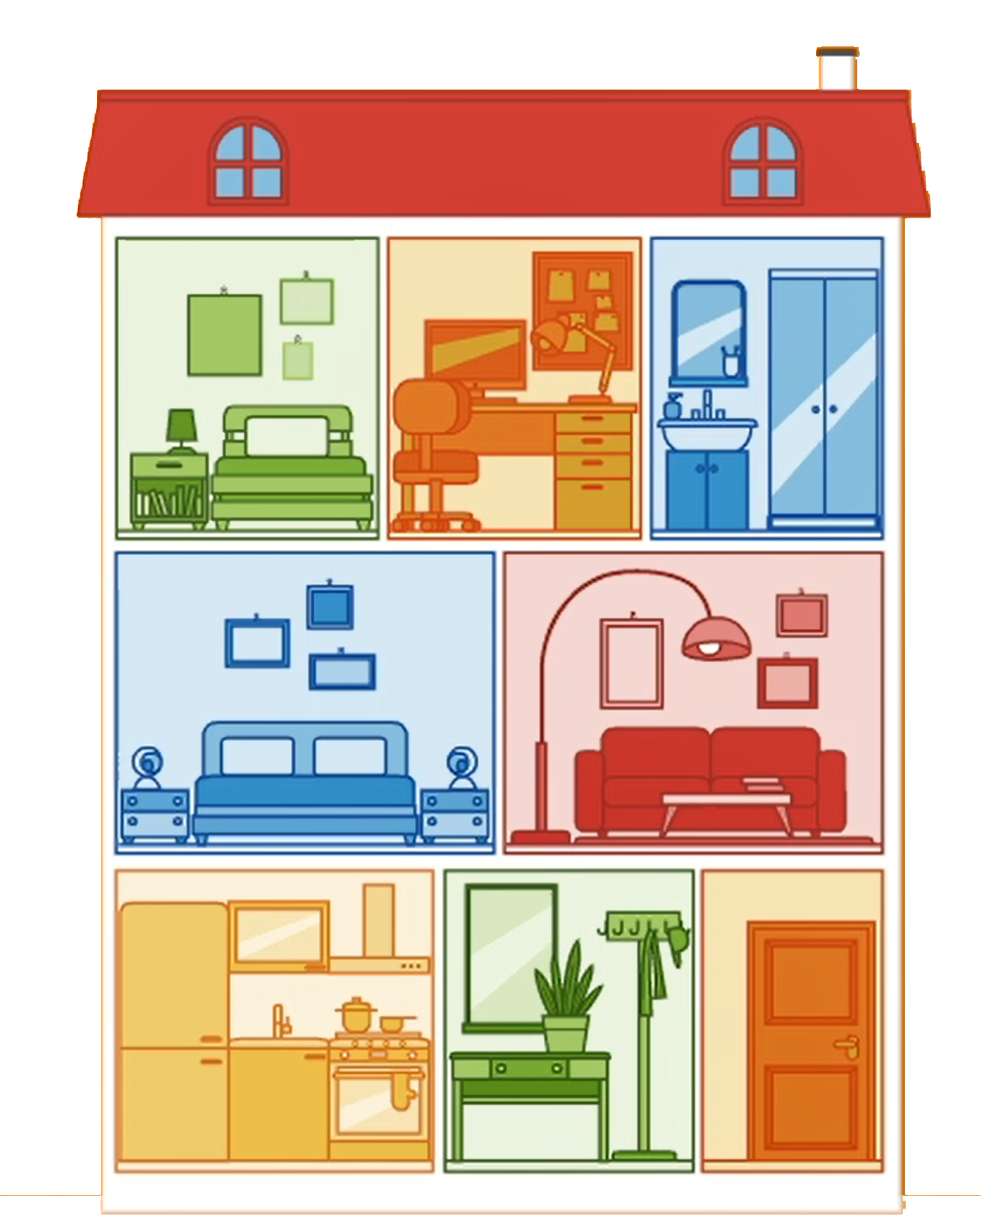

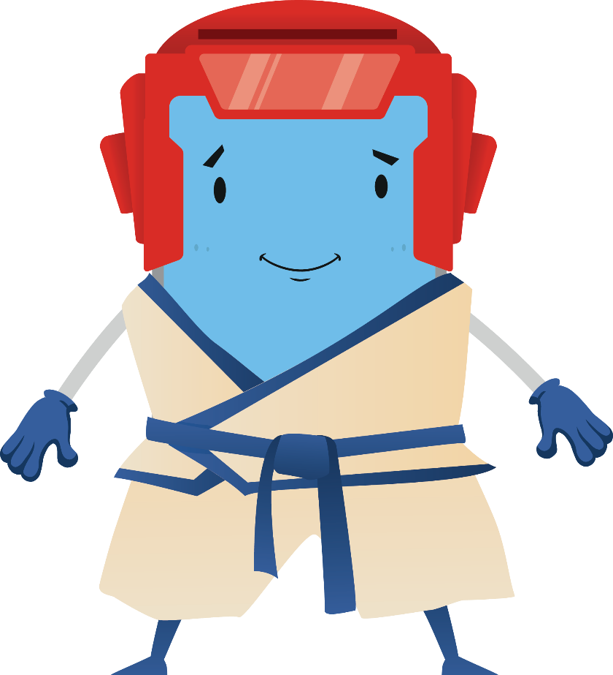
Votre smartphone et votre tablette sont vos maisons numériques.

Slide 8
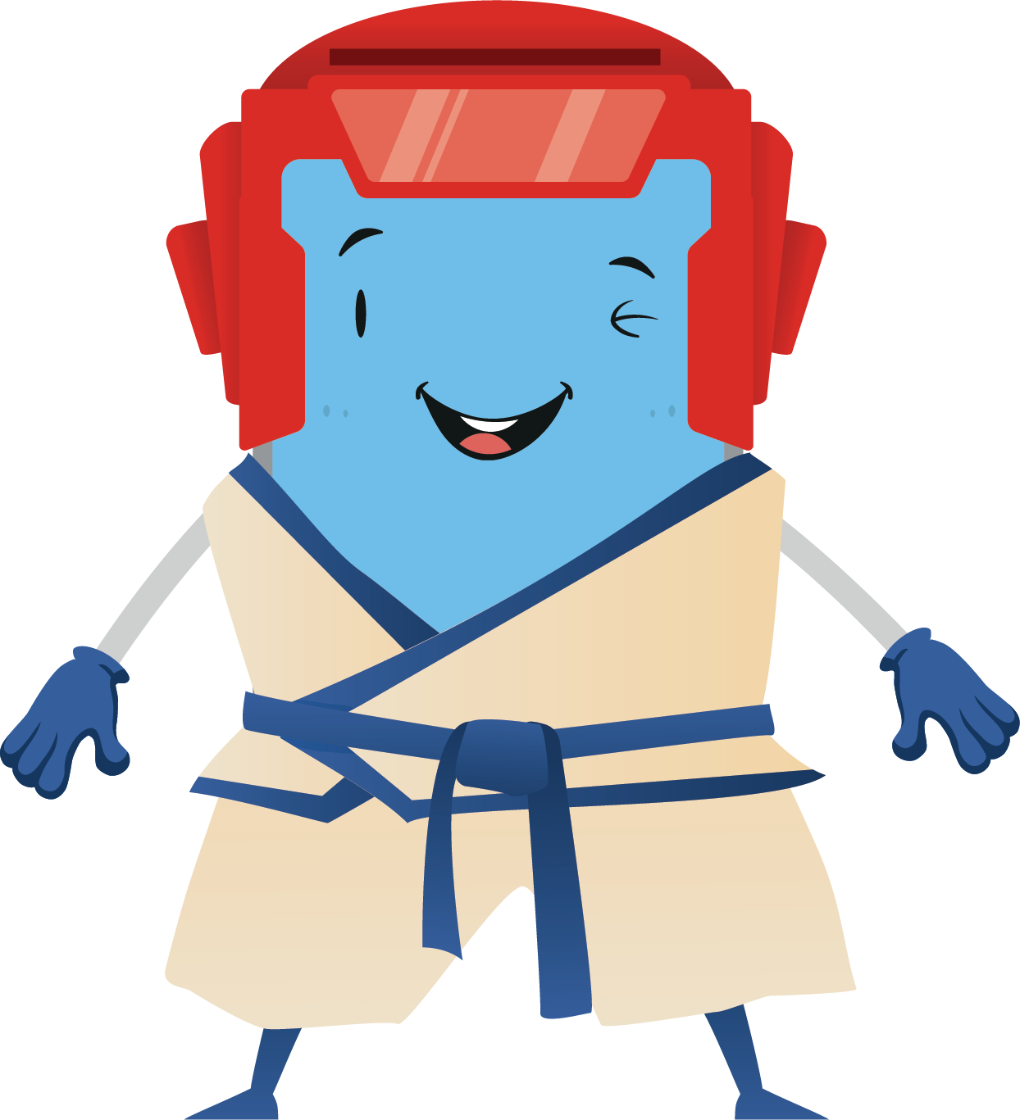







Les applis
sont les pièces de votre maison numérique.

Slide 9

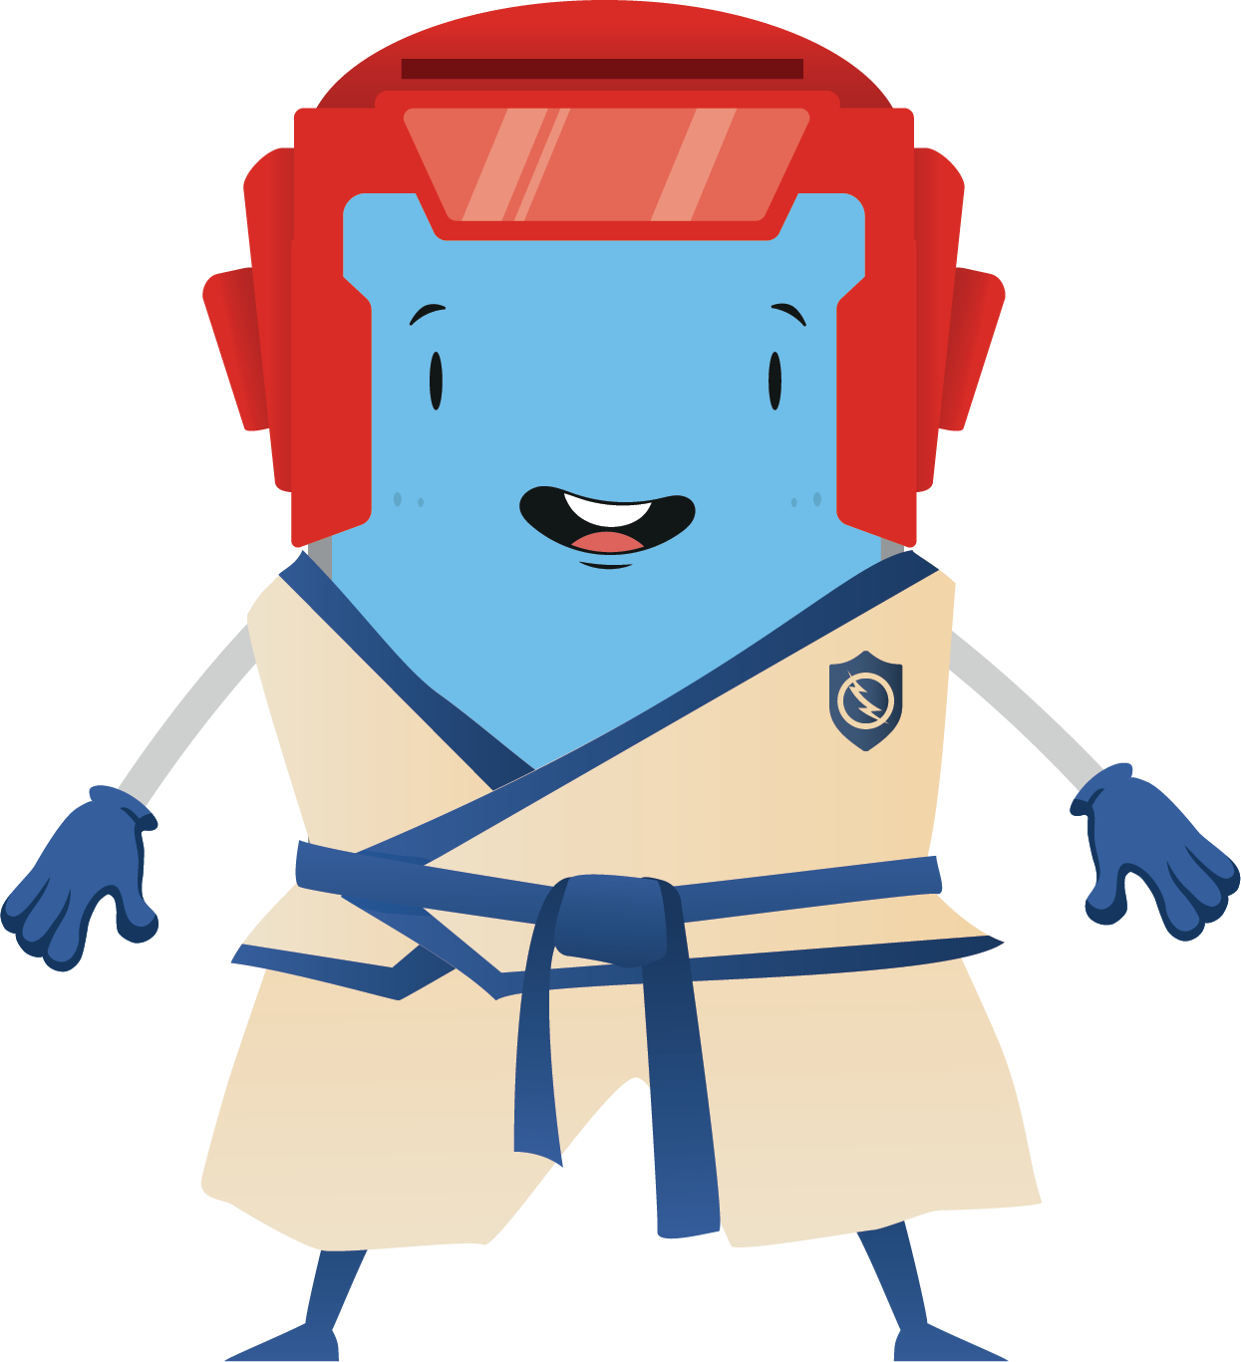
Votre mot de passe, c'est la clé de votre maison numérique
La donneriez-vous à n'importe qui?

Slide 10
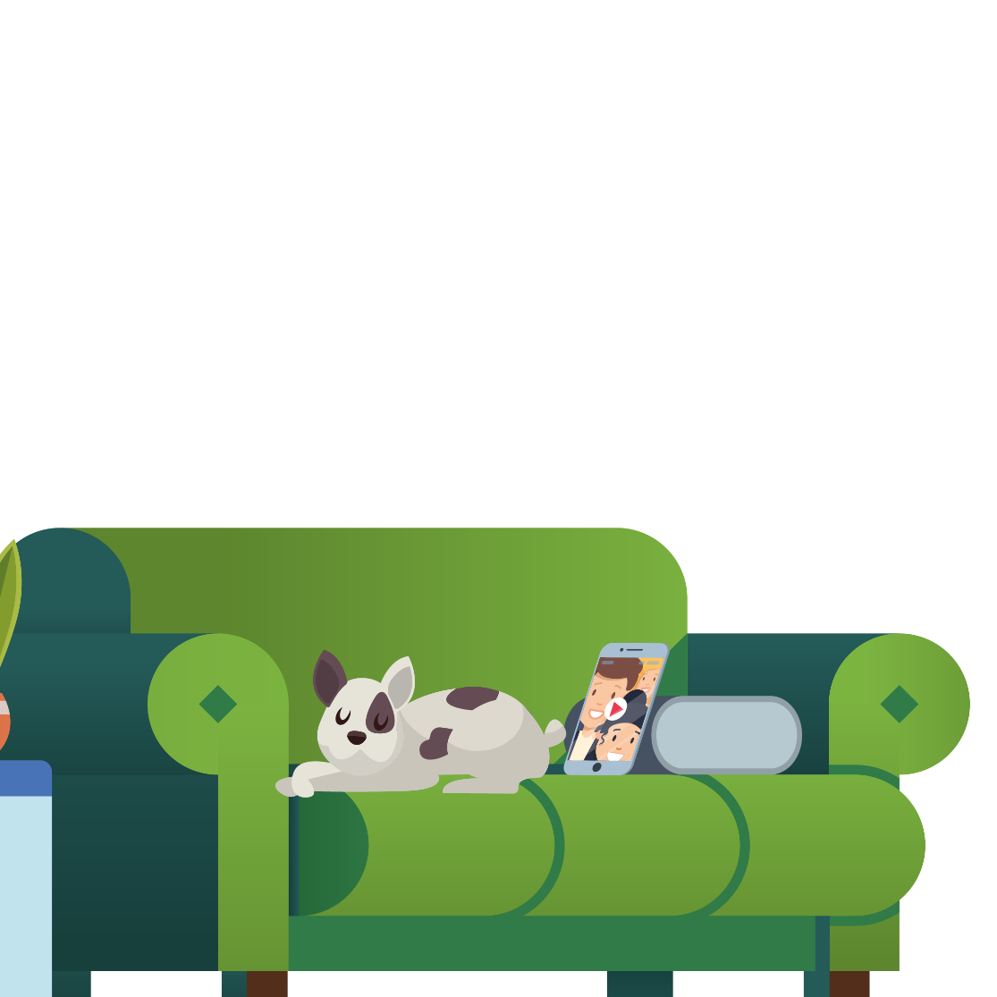
Pourquoi ai-je besoin d'un mot de passe?

Slide 11
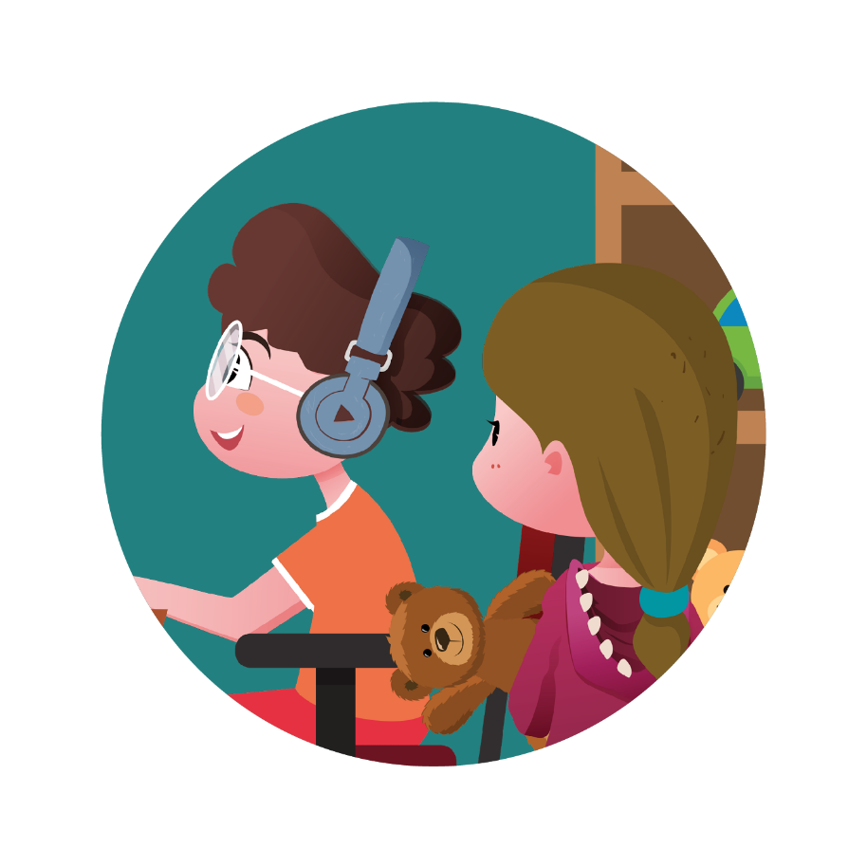
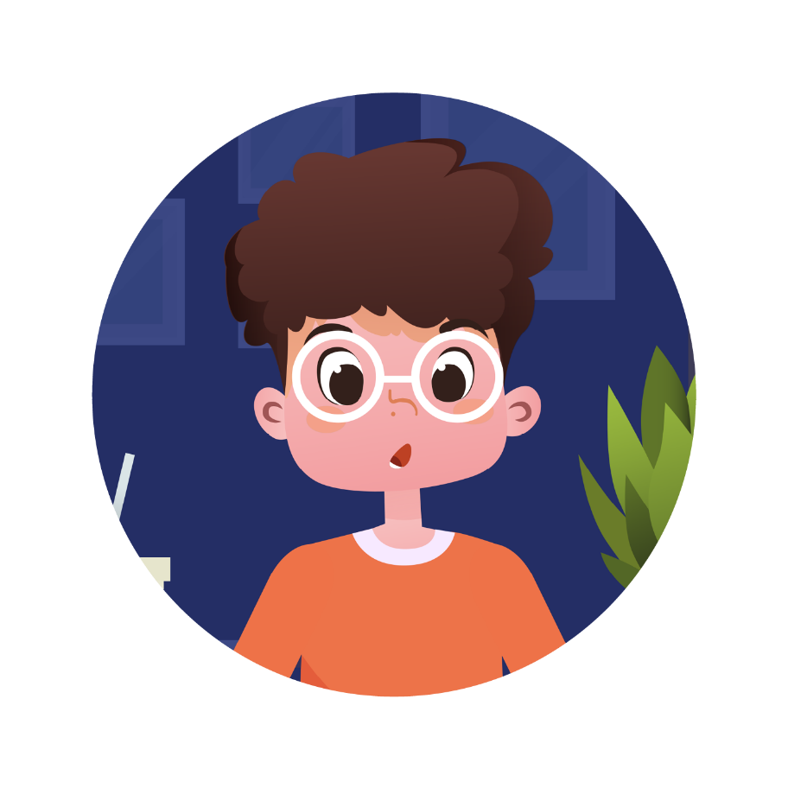


Pour me protéger
Pour protéger ma famille
Pour protéger mes activités

Slide 12

Pour me protéger
Mon adresse, mon âge, le nom de mon école sont autant d'informations qui doivent être protégées car elles me concernent et concernent les personnes que je connais!

Slide 13

Pour protéger ma famille
Lorsque j'utilise l'ordinateur ou le smartphone familial, je dois protéger mes informations personnelles. Des inconnus pourraient les utiliser pour voler de l'argent à ma famille!

Slide 14

Pour protéger mes activités
Les mots de passe protègent également mon historique pour les jeux vidéo et garantissent le
bon fonctionnement de mes équipements électroniques!

Slide 15
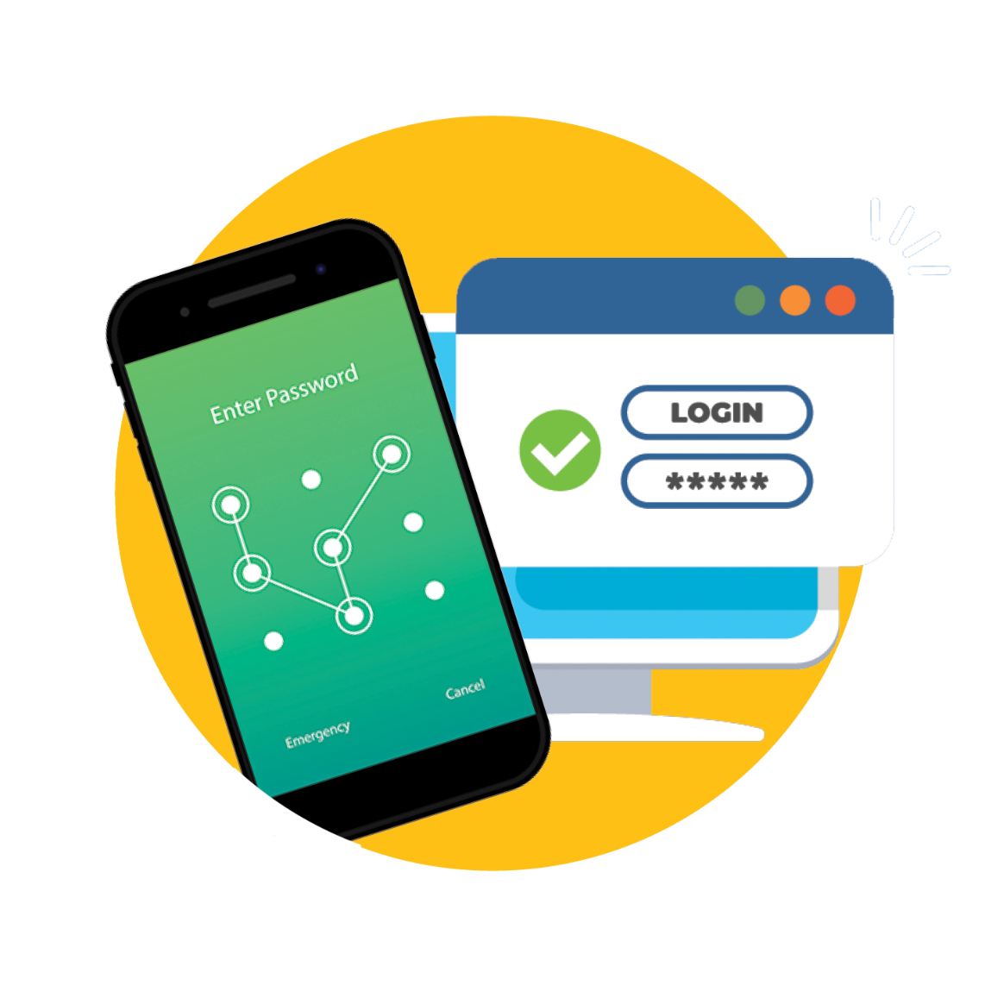
Créer un mot de passe

Slide 16
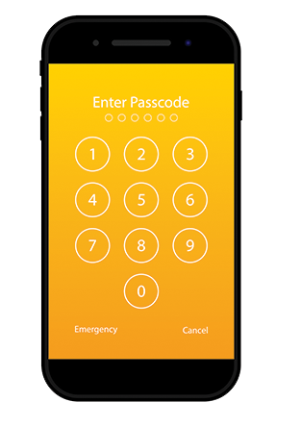
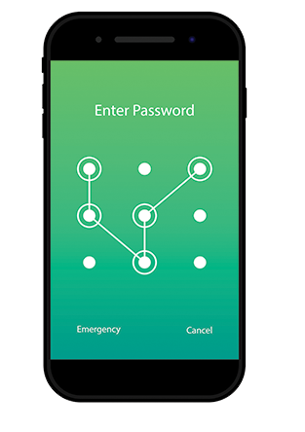
N'oubliez pas de définir un code d'au moins 6 chiffres ou une combinaison pour l'accès à votre smartphone/tablette.

Slide 17
Laisser traîner
votre smartphone/tablette
sans qu'il soit verrouillé par un code, c'est comme laisser la porte de votre maison ouverte.

Slide 18

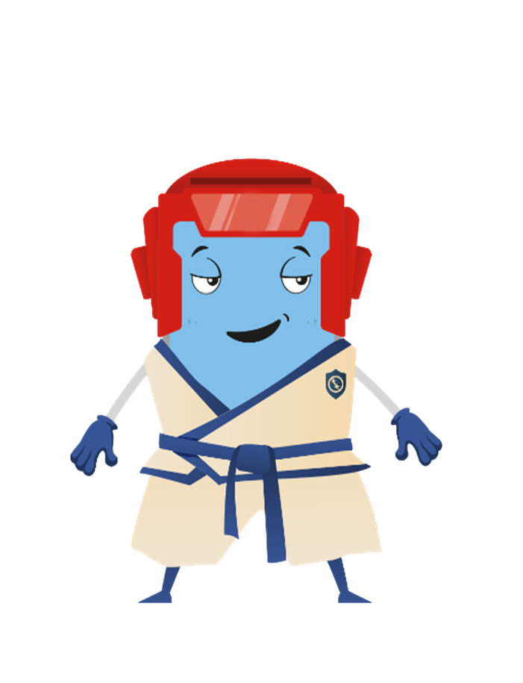
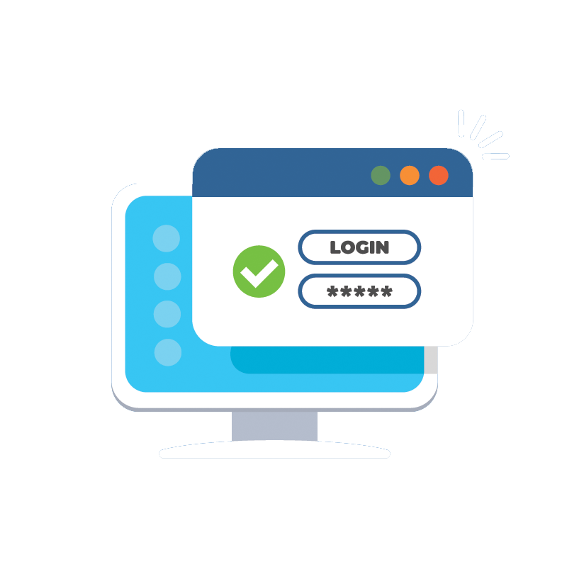
Pour qu'un mot de passe vous protège efficacement,
il doit être
DIFFÉRENT des autres mots de passe utilisés pour les autres comptes
LONG
COMPLEXE

Slide 19
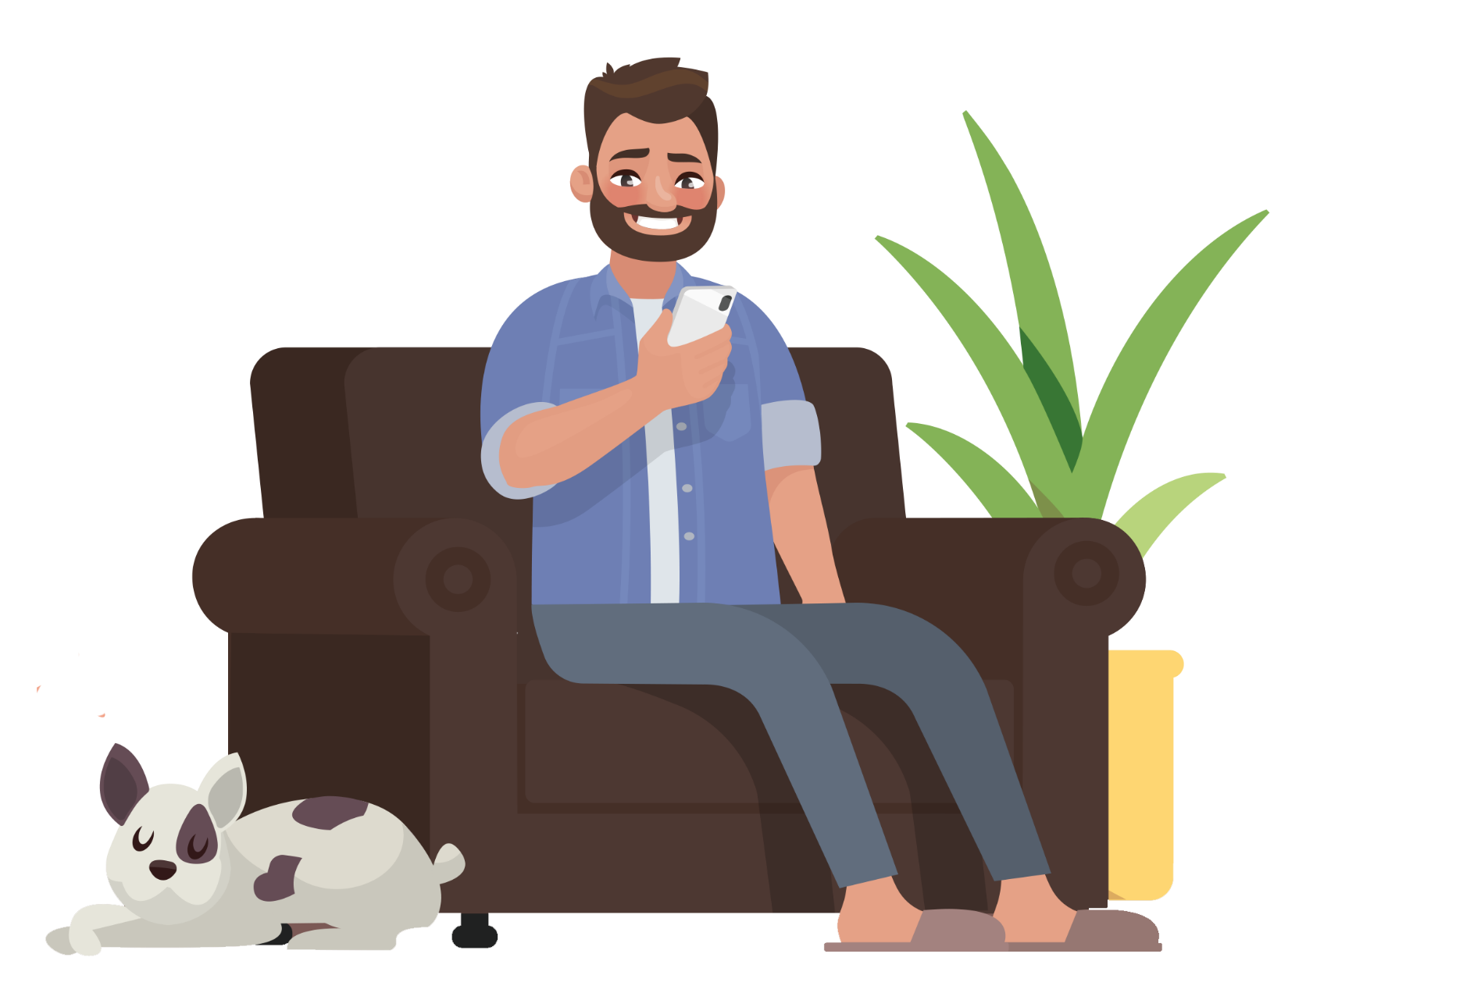

Créez votre
mot de passe avec l'aide d'un adulte et choisissez un mot de passe comprenant
Inclure
Des chiffres
9513164827
A i C r V
Des lettres en majuscule et en minuscule
Des signes de ponctuation
. % ( ) = ,

Slide 20
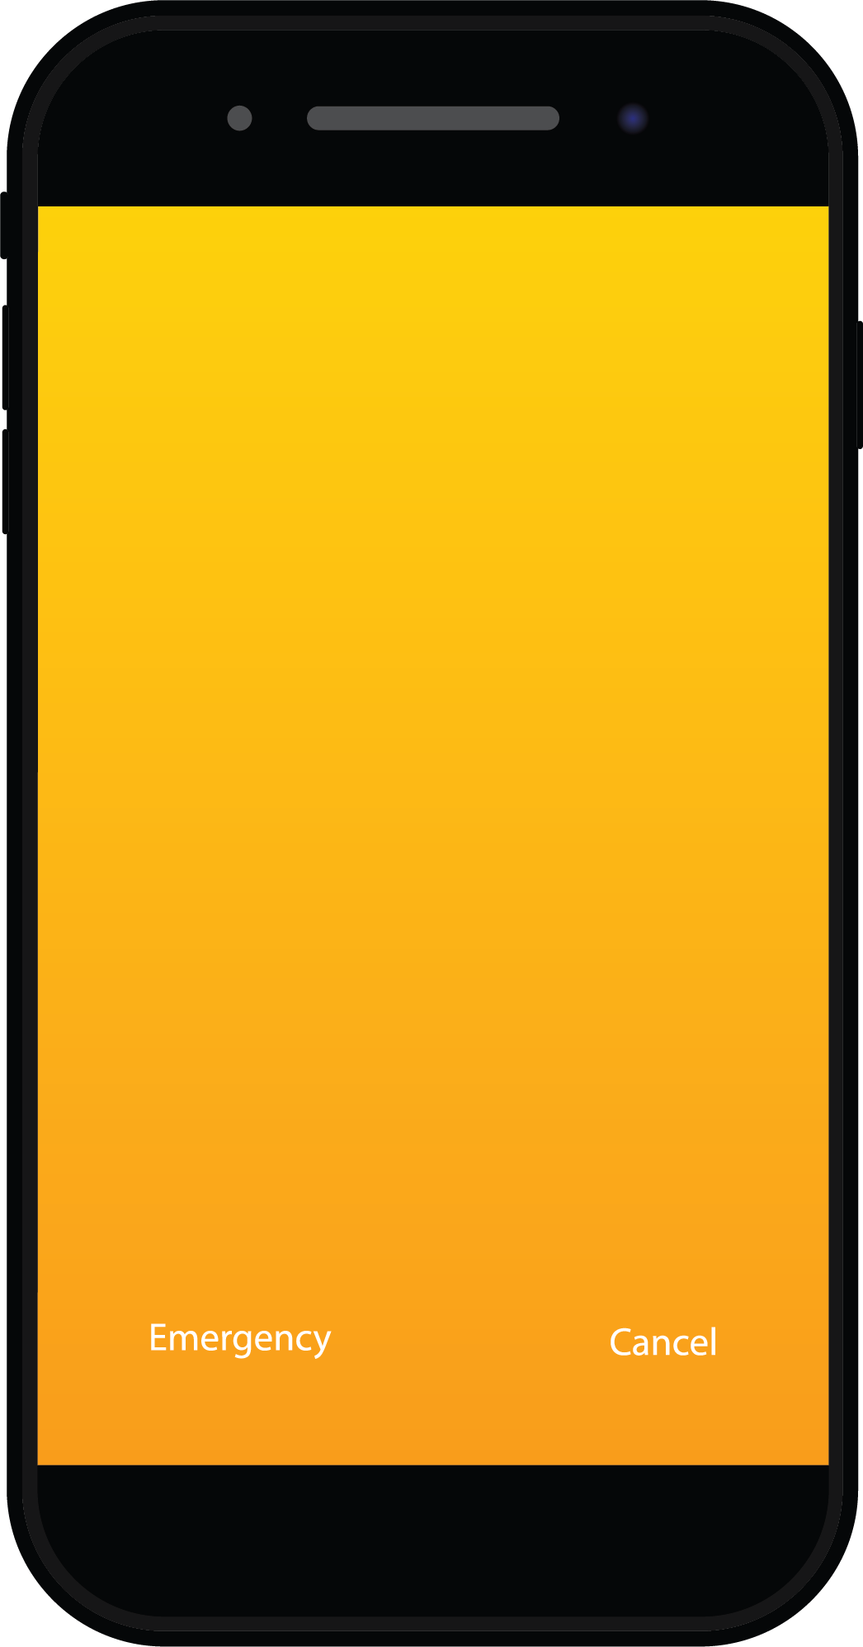

VOUS AVEZ GAGNÉ,
NE CLIQUEZ PAS!
FÉLICITATIONS
PROFITEZ DE CETTE OFFRE EXCEPTIONNELLE

Slide 21
A bientôt sur www.itu-cop-guidelines.com

